Slide 1


第 1 周 · 课程导入 + 实验
从 0 启动一个
LoongArch miniOS
对象：已经系统学习过 C 语言的大二计算机类同学
实验以本仓库 miniOS 代码与 docs/week01_qemu_hello.md 为准。

Slide 2





课程地图
这周我们怎么上课？
每节课都按 Why → How → Do → AI → 思考 的节奏推进。
课程知识 · Why 为什么学汇编、选 LoongArch、先用 QEMU。
课堂 Demo · How 编译、反汇编、调试、QEMU 运行、结果分析。
实验实践 · Do 自己动手，完成最小可验证的 Hello miniOS。
AI 共学 · AI 只体验解释和流程图，不生成实验代码。
思考拓展 回答启动入口、栈、printf、QEMU 的问题。

Slide 3
课程地图
2 节课，一条从 C 到 CPU 的路
第一周不追求掌握全部指令，而是建立正确的底层执行模型。
1
为什么学习汇编 机器语言、汇编语言、C 语言是什么关系。
2
LoongArch 最小知识包 寄存器、指令、寻址、分支。
3
从 C 到可执行文件 预处理、编译、汇编、链接、ELF。
QEMU Hello miniOS 读 miniOS 第 1 周代码，在 QEMU 中看到 Hello 输出。
4

Slide 4

01
为什么学习汇编
把你熟悉的 C 语言，和 CPU 真正执行的指令连起来
学完这节，你要能用自己的话讲清楚——CPU 拿到一段 C 代码后，到底在干什么。

Slide 5

第 1 节 · 故事导入
一个工地翻译官的故事
外国工程师来工地指挥施工，他说英语；工人只听得懂工地上的口令和哨声。中间必须有一个翻译，把「往左移一米」变成工人能立刻执行的动作。
课堂互动
生活里还有哪些「翻译官」的例子？
C 语言，就是那句「往左移一米」；CPU 只认识「哨声」——汇编，就是站在两者中间的翻译官。
提示：菜单图片给不识字的顾客看、遥控器红外信号给空调听……

Slide 6




第 1 节
从 C 代码到 CPU 执行
汇编课的目标不是背指令，而是看清 C 程序如何一步步落到机器执行。
C 语言
变量 · 函数 · 循环
↓
汇编语言
寄存器 · 跳转 · 访存
↓
机器指令
二进制编码
↓
硬件行为
CPU 取指执行、运算、读写内存

Slide 7




第 1 节
你的 C 语言经验，已经懂了一半汇编
C 里的变量 很多时候会临时放在寄存器或内存里。
C 里的 if / while 底层会变成比较和跳转指令。
C 里的函数调用 涉及参数寄存器、返回地址和栈。
C 里的指针 底层就是地址，访存指令按地址读写数据。

Slide 8

第 1 节 · 课堂互动
拆穿 CPU 的「魔术」
int add(int a, int b) { return a + b; }
问题一 CPU 真的认识变量名 a 和 b 吗？
问题二 return a + b 最终需要哪些底层动作？
结论：汇编帮我们拆穿「变量名」这层魔术，看清 CPU 真正做的事。

Slide 9



第 1 节
拿下 4 个小目标
指令长度 LoongArch 指令长度固定为 32 位。
寄存器 先认编号 r0~r31，再认 ABI 别名 zero/ra/sp/a0/t0。
指令分类 三类基础指令：算术运算、访存、转移。
读代码 能读懂 boot/start.S 中的主路径。

Slide 10
第 1 节 · 类比理解
寄存器，是 CPU 伸手就能摸到的口袋
内存像仓库，东西多但要走过去搬；寄存器像随身口袋，数量少，一伸手就能掏出来，是最快的存储。
留个悬念
只有 32 个口袋，装不下时 CPU 怎么办？
LoongArch 给了 32 个口袋，编号 r0~r31；每个口袋还有方便称呼的「外号」——ABI 别名。
答案藏在「栈」里——第 3 节揭晓。

Slide 11
第 1 节
LoongArch 通用寄存器最小表
r0
r1
r3
zero
ra
sp
常量 0
返回地址
栈指针
硬件恒为 0
bl 调用函数时写入
进入 C 前必须设置
r4-r11
r12-r20
r22-r31
a0-a7
t0-t8
fp/s0-s9
参数寄存器
临时寄存器
保存寄存器
函数参数，前两个也可作返回值
短期计算常用
函数调用约定后续展开

Slide 12



第 1 节
基础指令例子
addi.d r3, r3, -32 st.d r1, r3, 24 bl func jirl r0, r1, 0
挪出栈空间 sp 往下移 32 字节，先留出「口袋堆栈」的位置。
bl 调用函数 跳去执行 func，同时自动把返回地址记在 ra 里。
jirl 返回 跳回 ra 记住的位置，函数调用画上句号。

Slide 13
第 2 节
源码写法和教材写法，说的是同一件事
避免误以为课件、教材和源码是三套体系——只是同一段动作的两种「口音」。
addi.d r3, r3, -32 jirl r0, r1, 0
addi.d $sp, $sp, -32 # $sp 就是 r3 jirl $zero, $ra, 0 # $zero 是 r0

Slide 14
第 1 节 · 课堂互动
练习：先自己写，再对答案
1
指出 addi.d、ld.d、st.d、bne 分别属于哪类指令。
2
把 bne r12, r0, L 解释成 if 条件跳转。
3
解释 bl 为什么会影响 r1/ra。
4
解释为什么设置 sp 后才能进入 C 函数。

Slide 15
02
从 C 到可执行文件
让同学知道 Makefile 背后到底发生了什么
学完这节，你要能用自己的话解释核心概念——一行 make 命令背后经过了哪些车间。

Slide 16



第 2 节
编译流程，一路走到 QEMU 能跑起来
第 1 周只需要说出每一步的作用。
.c / .S
源代码：C 和汇编
↓
编译
生成目标文件，处理 include
↓
链接
合成 ELF，确定地址入口
↓
QEMU
加载内核，开始执行

Slide 17


第 2 节 · 故事导入
把「订单」变成「整机」的流水线
.c 文件像订单草图，要经过流水线：预处理展开「参考手册」、编译翻译成半成品汇编、汇编敲成机器码零件、链接拼装贴标，装订成能直接跑的「整机」ELF。
本节要拿下
说出流水线每一步的作用，不要求记住每个编译选项。
Makefile，就是流水线的调度单——告诉每个车间先后顺序、用哪个工具。

Slide 18
第 2 节
1、Makefile 是什么：一份装配单
目标: 依赖 写清楚要做出什么，需要先有什么才能做。
命令必须 Tab 缩进 写成空格缩进会直接报错，这是新手最容易踩的坑。
:= 和 ?= := 是立刻赋值，?= 是只在变量还没被设置时才赋值。
.PHONY 声明的目标不对应真实文件，每次执行都会重新跑一遍命令。

Slide 19
第 2 节
Makefile 语法速览（通用示例，不是本项目代码）
先认识这份『装配单』的写法，再看下一页本项目 Makefile 怎么用它。
目标: 依赖1 依赖2
命令 # 命令前必须是 Tab，不能是空格
hello.o: hello.c
gcc -c hello.c -o hello.o
CC := gcc # := 立即展开赋值
CFLAGS ?= -Wall # ?= 只在变量还没被设置时才赋值
.PHONY: clean # 声明伪目标，clean 不是一个真实文件
clean:
rm -f *.o

Slide 20
第 2 节
Makefile 的核心含义：别找错翻译官（围绕项目的makefile文件）
不能用宿主机 x86_64 gcc 冒充 LoongArch 工具链。
CROSS_COMPILE ?= loongarch64-linux-gnu- CC := $(CROSS_COMPILE)gcc QEMU ?= qemu-system-loongarch64 LDFLAGS := -T kernel/linker.ld -nostdlib -static

Slide 21


第 2 节
2、链接脚本先讲清楚三件事
ENTRY(_start) 大门开在哪——程序从 _start 这个房间进屋。
. = 0x9000... 地基定在哪个地址——房子盖在这个门牌号上。
.text / .data / .bss 客厅、卧室、储物间分别放在哪——各类内容各就各位。

Slide 22
第 2 节
2、链接脚本，就是盖房子的施工图纸
入口是谁、从哪个地址开始、各类内容放在哪个「房间」。
ENTRY(_start) SECTIONS { . = 0x9000000000200000; .text : { *(.text.boot) *(.text*) } .data : { *(.data*) } .bss : { *(.bss*) *(COMMON) } }

Slide 23


第 2 节
普通程序住酒店，裸机程序去荒野扎营
普通 Linux 程序
miniOS 裸机程序
= 住五星酒店
= 荒野扎营
操作系统和 C 运行库把房间、水电都准备好了，你直接从 main() 入住。
没有 libc，没有操作系统帮你叫醒 main：搭帐篷（_start）、找水源（设置栈）、发信号（串口输出）都要自己来。
这正是第 1 周 Hello miniOS 的教学价值。

Slide 24


第 2 节 · 课堂互动
大胆猜一猜：入口地址写错了会怎样？
可能跳到一片空白/非法内存，直接跑飞或死机。
QEMU 找不到入口，加载内核就失败。
也可能「看似能跑」，但地址已经错位——更难发现。
小组讨论 1 分钟 · 抽签点名回答

Slide 25
QEMU Hello miniOS 实验
把前面概念落到仓库代码和真实运行命令
学完这节，你要能用自己的话解释核心概念——并亲手让 Hello 输出跑起来。

Slide 26

第 1 周核心文件，六个就够了
boot/start.S 启动入口，设置栈，跳转 kernel_main。
kernel/linker.ld 规定入口地址和段布局。
kernel/main.c C 语言内核入口，调用 printk。
kernel/printk.c 最小字符串输出。
include/*.h 函数原型和 UART 地址。
Makefile 编译、运行和清理命令。

Slide 27
剧透提醒：当前 master 比第 1 周略多
boot/start.S 已包含 clear_bss，这是第 2 周 .bss 的铺垫。
kernel/main.c 已包含检查代码，第一周只追踪 Hello 链路。
string.S、exception.c、syscall.c 属于后续周次铺垫。
课堂第 1 周不要展开 .data/.bss、异常和系统调用细节。

Slide 28
boot/start.S：CPU 上电后第一站
_start: la.global $sp, boot_stack_top bl kernel_main halt: idle 0 b halt

Slide 29
boot/start.S 主路径，逐行讲解
_start · 起点 CPU 上电后跳到这里，一切从这一行开始。
设 sp · 搭脚手架 先给栈立好地基，C 函数才敢放心用局部变量。
bl kernel_main 把控制权交给 C，正式「入住」。
halt · 原地等待 kernel_main 万一返回，就在这里安静循环。

Slide 30
第 1 周使用的最小 kernel_main
当前 master 里有第 2 周的检查代码；课堂上先抽出这条最小路径。
void kernel_main(void) { printk("Hello miniOS on LoongArch64\n"); while (1) { __asm__ volatile("idle 0"); } }

Slide 31
这条最小路径，在做两件事
printk(...) 把字符串一个个送到 UART，这是我们今天唯一的「输出方式」。
while(1) + idle 内核任务做完了，就安静待机，不退出、不跑飞。

Slide 32
printk 到 UART 的实现
void uart_putc(char ch) { *(volatile unsigned char *)UART0_BASE = ch; } void printk(const char *s) { while (*s) uart_putc(*s++); }

Slide 33
写地址，就像按对讲机
UART0_BASE 就像对讲机的固定频道地址。把字符一个个「写」进这个地址，硬件就会把它发送到终端屏幕上——不需要操作系统帮忙，直接对着频道喊话。
提醒：UART0_BASE 是 QEMU virt 平台地址，不代表 2K0300 开发板地址。

Slide 34
第 1 周最小运行链路
这条链跑通，才进入第 2 周。
make
交叉编译，生成 ELF
↓
QEMU
模拟 virt，加载内核
↓
_start
设置 sp，调用 C
↓
kernel_main
调用 printk
↓
UART
终端显示 Hello

Slide 35
上课第一步：环境检查怎么做
缺工具不丢人，记录真实结果才重要——不要跳过这步直接编译。
# 需要确认这些命令存在
make
qemu-system-loongarch64
loongarch64-linux-gnu-gcc
loongarch64-linux-gnu-objdump
# 一键检查（推荐先跑这个）
sh scripts/check-env.sh

Slide 36
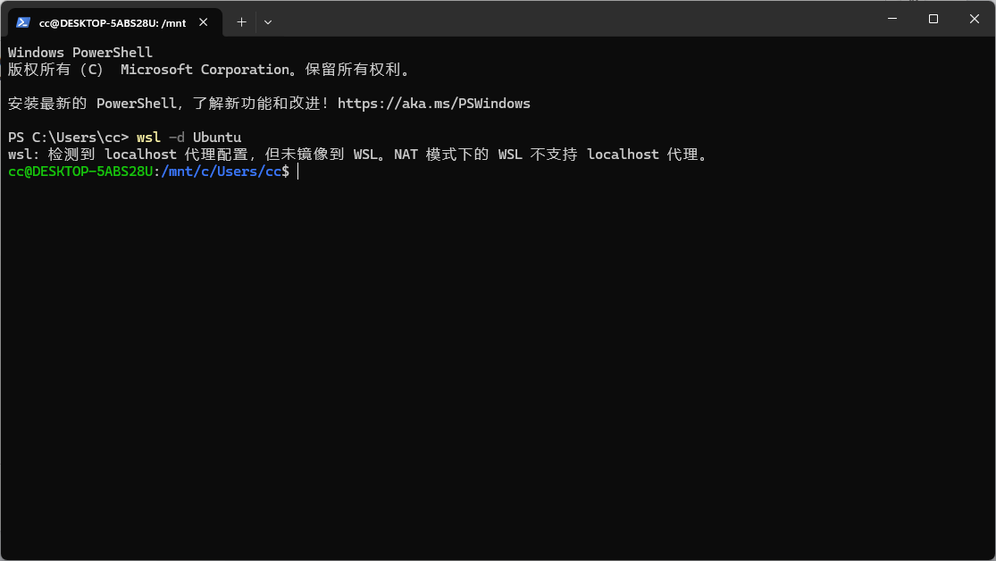
进入 Ubuntu

Slide 37
实验命令：三步跑通 Hello miniOS
实际测试结果必须来自你自己机器的真实命令输出。
# 1 环境检查 sh scripts/check-env.sh # 2 编译 make clean && make # 3 运行 make run

Slide 38
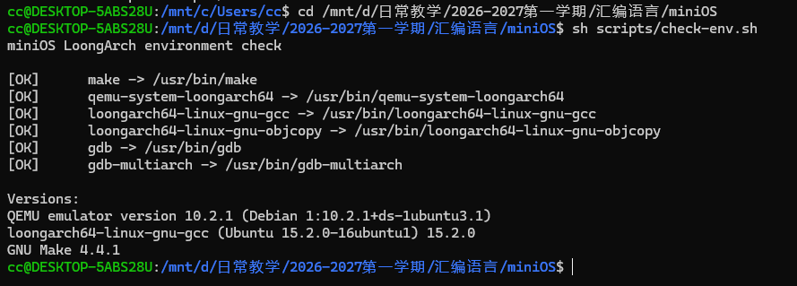
进入项目目录，检查环境工具链：

Slide 39
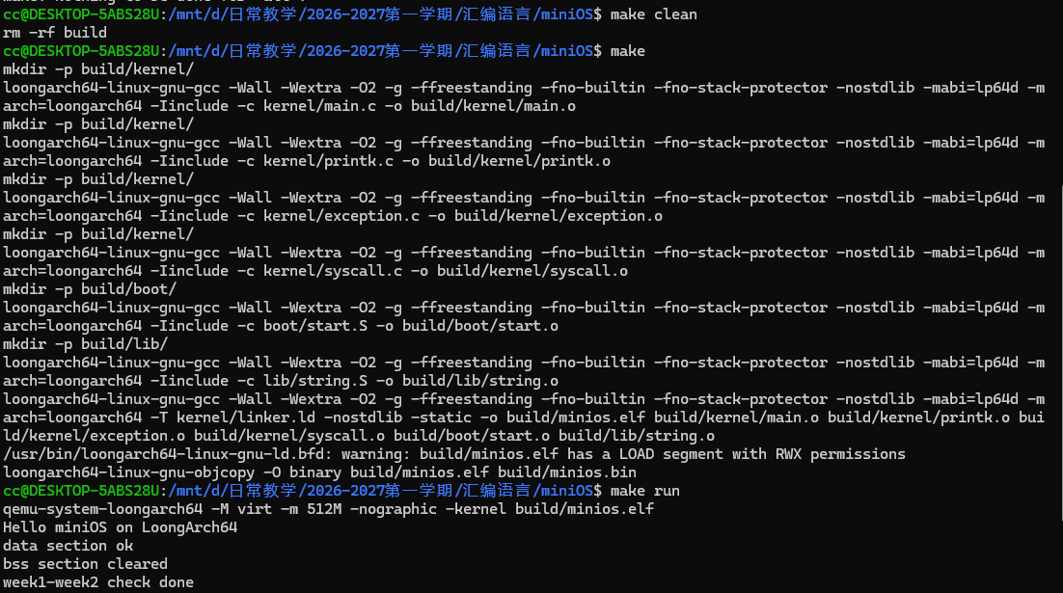
第 1 周验证命令

Slide 40

预期输出与测试记录
诚实比「通过」更重要。
Hello miniOS on LoongArch64
未执行过 make run，就不能写「已通过」。
工具链缺失时记录为「未执行」，写明失败原因。

Slide 41
常见错误排查：卡住了先看这四条
1
command not found（make/gcc/qemu）→ 先跑 sh scripts/check-env.sh，按提示安装缺失工具。
2
make run 后没有 Hello 输出 → 先 make clean && make，确认生成了 build/minios.elf。
3
不知道怎么退出 QEMU → -nographic 模式下，先按 Ctrl-a，松开后再按 x。
4
终端里还看到 .data/.bss 相关输出 → 当前 master 已含第 2 周代码，第 1 周只关注 Hello 这一行。

Slide 42
今天课上要做到这四条
1
环境检查 + make clean && make + make run，全部有真实记录，没跑就写「未执行」。
2
QEMU 终端里看到 Hello miniOS on LoongArch64。
3
能讲清楚：CPU 为什么先进 boot/start.S、为什么要设 $sp、为什么用 printk 不用 printf。
4
不强求：解释 .data/.bss 细节、修改启动代码、开发板迁移——这些是后面几周的内容。
讲运行结果拍照传学习通

Slide 43
AI 共学边界：能帮你看懂，不能替你动手
可以让 AI 解释 boot/start.S 的作用。
可以让 AI 绘制 miniOS 启动流程图。
可以让 AI 解释 QEMU 的作用。
不允许让 AI 直接生成实验代码。

Slide 44
课后思考
思考题
答不上来没关系，带着问题去读代码、去 QEMU 里试。
CPU 第一条指令在哪里？
为什么裸机程序不是从 main() 开始？
为什么进入 C 函数前要设置 sp？
为什么 miniOS 不能直接使用 printf？
为什么先 QEMU 再开发板？

Slide 45
第一周学生作业
1
画出 miniOS 第 1 周执行路径图。
2
把 Hello 字符串改成自己的姓名和学号，重新编译运行。
3
解释 boot/start.S 中 sp、bl、b、idle 的作用。
4
提交环境检查结果和真实运行截图或日志。

